Slide 1
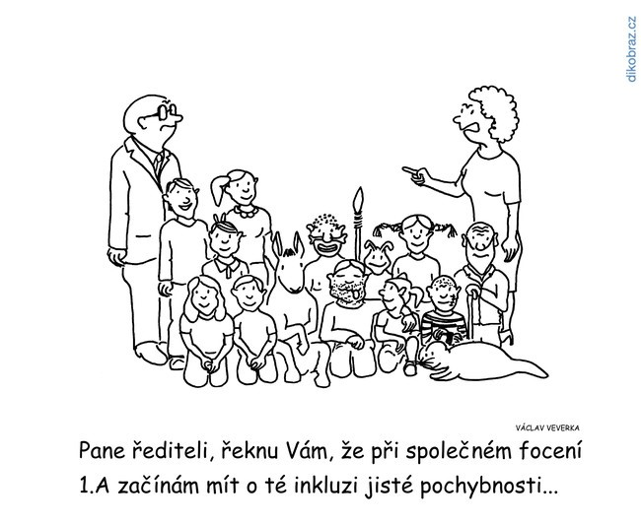
Inkluzivní vzdělávání

Slide 2
Integrace vs inkluze
Integrace – u nás často pojímána jako „prostorová“ (důležitá především přítomnost „odlišného“ žáka ve třídě – srov. Farrell, 2004)
Inkluze – přizpůsobení se všech aktérů výchovně-vzdělávacího procesu různorodým potřebám všech žáků a vytvoření diferencovaných podmínek pro aktivní začlenění se všech žáků do (pokud možno) všech činností, souvisejících se školní docházkou (Houška, 2007)
Strategie výuky se přizpůsobují potřebám a strategiím učení každého žáka…
Je normální být jiný…

Slide 3
Integrace vs. Inkluze – roztřiďte tvrzení

Slide 4
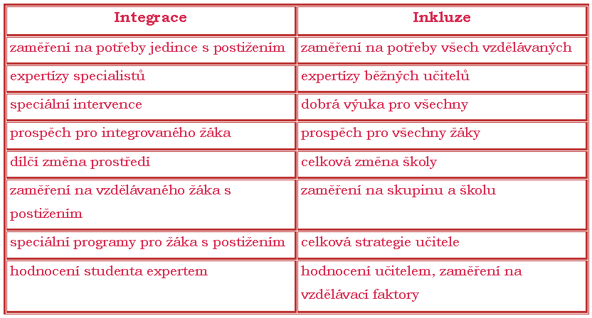
Integrace vs inkluze 2 Možný vztah mezi integrací a inkluzí (Kocurová, 2002, s. 17)

Slide 5
Inkluze v obecném smyslu
Pro potřeby ČOSIV - http://www.cosiv.cz/ (česká odborná společnost pro IV)
Pojem inkluze vychází z angl. inclusion, což znamená zahrnutí, v širším pojetí příslušnost k celku
Inkluze není jen optimalizovaná a rozšířená integrace (Sander, 2002)
Pojem inkluze je třeba chápat v souvislosti s celostním pojetím člověka i světa. Každý člověk je integrum, tedy „integrovaná“ biopsychosociální jednota
Inkluze implikuje pozitivní proces výstavby systému, který od počátku zahrnuje všechny členy společnosti.
Inkluze je vize společnosti, kde se různost přijímá pozitivně, jejíž součástí je veškeré lidské bytí (Bintinger & Wilhelm, 2002)
Souvislost se socializací jedince – škola jako „model“ společnosti
Pojem: SPOLEČNÉ VZĚLÁVÁNÍ

Slide 6
Specifika inkluze
Nehovoříme pouze o žácích se speciálními vzdělávacími potřebami či o žácích nadaných.
Sociální model problémů ve vzdělávání (postižení) – v něm bývá upřednostňován termín „překážky v učení a zapojení (se)“ – nejen na straně žáka, ale i v samotné podstatě vzdělávacího prostředí nebo v interakcích mezi žáky a jejich okolím (Booth & Ainscow, 2007).
Žáci s potřebou podpůrných opatření – nezaměřujeme se na míru „odlišnosti“ konkrétního žáka, ale na míru podpory, kterou potřebuje (Hájková & Strnadová, 2010).
V současnosti – katalog vyrovnávacích a podpůrných opatření; na pořadu dne otázka jeho implementace (nová podoba školského zákona + související prováděcí vyhláška)
Problém – stále velký vliv diagnóz….

Slide 7
Jak „měřit“ inkluzi?
Neexistence „jednoduchého“ nástroje
Dva základní zdroje:
Ukazatel inkluze (Booth & Ainscow, 2007)
Interkulturní výchova ve školním vzdělávacím programu (Košťálová, 2005).
Východisko: inkluze se netýká jen způsobů práce s „odlišnými“ žáky ve vyučovacích hodinách, ale obecného
nastavení a směřování celé školy.

Slide 8
Oblasti inkluze
Tři oblasti - inkluzivní politika, inkluzivní kultura a inkluzivní praxe školy (Booth & Ainscow, 2007)
Inkluzivní kultura – vytvoření bezpečné, vstřícné, spolupracující a podnětné komunity školy, kdy je každý z jejích členů vnímán jako důležitý pro dosažení nejlepších výsledků všech jejich členů.
Inkluzivní politika – jakým způsobem škola reálně „funguje“ a zda myšlenka inkluze nechybí v žádném aspektu školního plánování (přizpůsobení plánů a dokumentů školy inkluzivnímu pojetí).
Inkluzivní praxe – jde o vytváření a aplikování praktických postupů, týkajících se výuky a výchovy žáků, kdy celý výchovně-vzdělávací proces v ideálním případě reaguje na různorodost žáků.

Slide 9
Jak vypadá inkluzivní škola
Inkluzivní škola v oblasti praxe je mimo jiné charakterizována:
fungující spoluprací učitelů (také učitelů a vedení) – souvislost s klimatem školy; (srov. Řízení inkluze ve škole)
sdílením poznatků i výukových postupů (jejich využití zároveň učitelé dovedou zdůvodnit);
diferencovanou nabídkou pro žáky s různými nadáními či hendikepy;
diferencovaným hodnocením různých žáků a adekvátním využíváním jejich sebehodnocení.

Slide 10
Odkazy
Liga lidských práv http://llp.cz/
Férová škola http://www.mapaferovychskol.cz/uvod
APLA ČR http://www.apla.cz/
META o.p.s. http://www.meta-ops.cz/
Portál Inkluzivní škola http://www.inkluzivniskola.cz/
Rytmus o.p.s. http://www.rytmus.org/home
Portál Inkluze http://www.inkluze.cz/
Portál RVP http://rvp.cz/
Evaluační nástroje http://bit.ly/1wa9bBc
Katalog podpůrných opatření http://bit.ly/1aPSgue
Výstup z projektu Varianty http://bit.ly/1TbMd3H
EDUin http://www.eduin.cz/
buletin bEDUin http://bit.ly/1GqfiEZ
Monika Tannenbergerová (LLP) – evaluační nástroj inkluze na školách http://is.muni.cz/th/105251/pedf_d/

Slide 11
Vybraná literatura
Booth, T. & Ainscow, M. (2007). Ukazatel inkluze. Praha: Rytmus o.s.
Farrell, P. (2004). School psychologists: making inclusion a reality for all. School Psychology International, 25 (1), 5-19.
Hájková, V. & Strnadová, I. (2010). Inkluzivní vzdělávání. Praha: Grada.
Havel, J., Kratochvílová, J. & Filová, H. (2009). Sebehodnocení inkluzivního prostředí na 1. stupni základních škol. Brno: Masarykova univerzita.
Houška, T. (2007). Inkluzívní škola. Praha: Česká pedagogická komora, Osmileté gymnázium Buďánka o.p.s.

